Slide 1
SISTEM DE MONITORIZARE A NUMĂRULUI DE LOCURI LIBERE ÎNTR-O PARCARE
Bulharu Alina | Balint Patricia - anul III, CTI-Ro, gr. 1.1 și 1.2

Slide 2
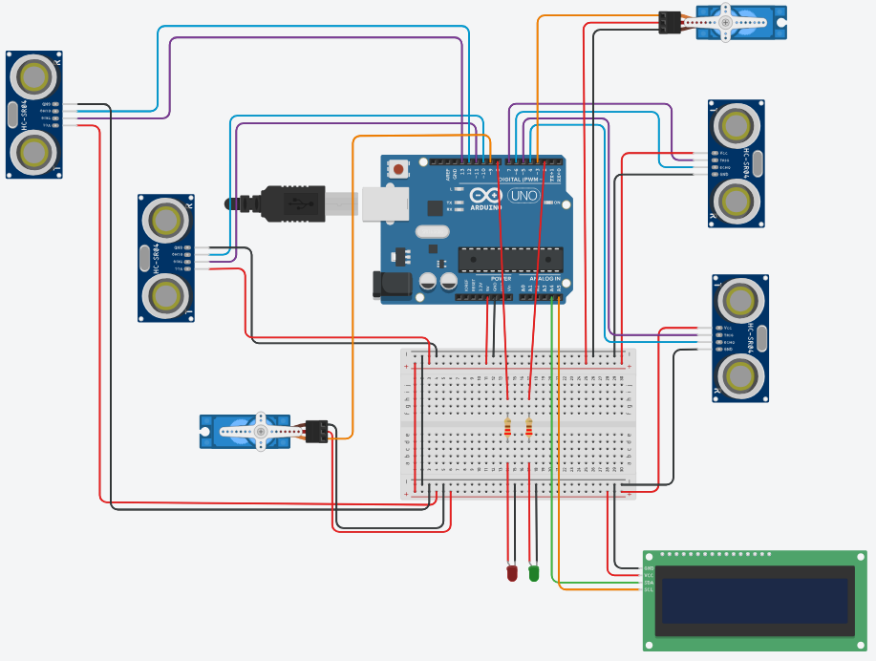
Arhitectura sistemului:

Slide 3
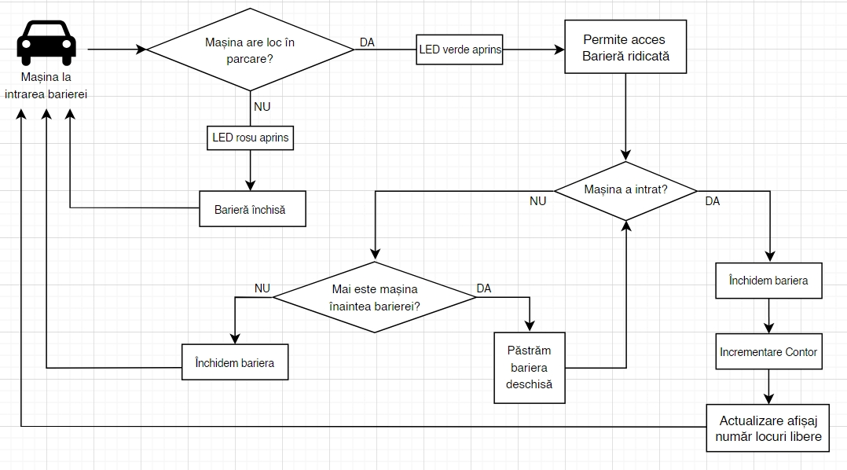
Schma logică – intrarea în parcare:

Slide 4
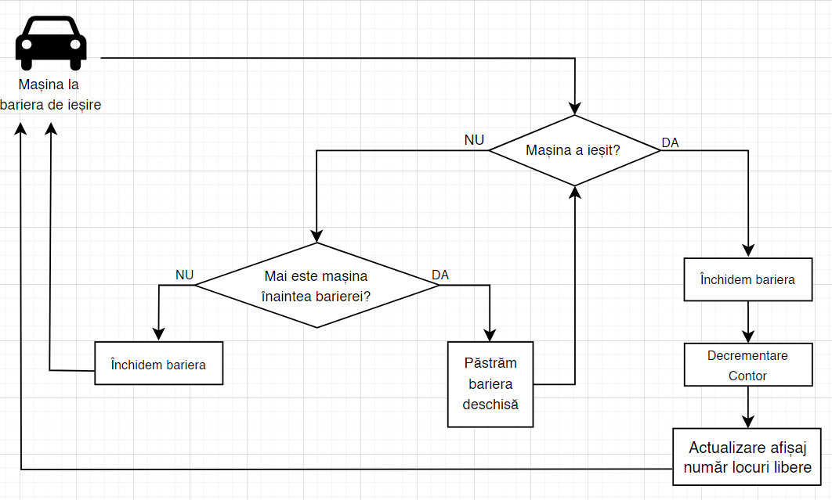
Schma logică – ieșirea din parcare:

Slide 5
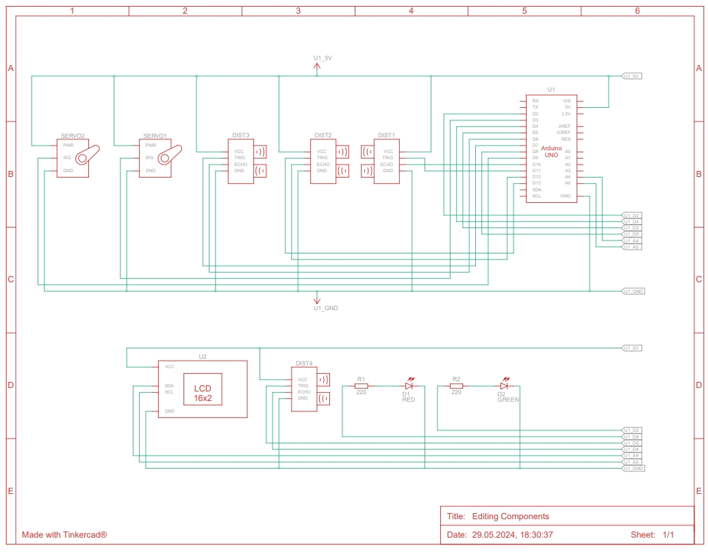
Schema hardware:

Slide 6
Bibliografie: https://kompremos.com/ro/controlul-servomotorului-cu-un-arduino/ https://www.hwlibre.com/ro/hc-sr04/ https://docs.arduino.cc/learn/electronics/lcd-displays/

Slide 7

Vă mulțumim!

